Slide 1
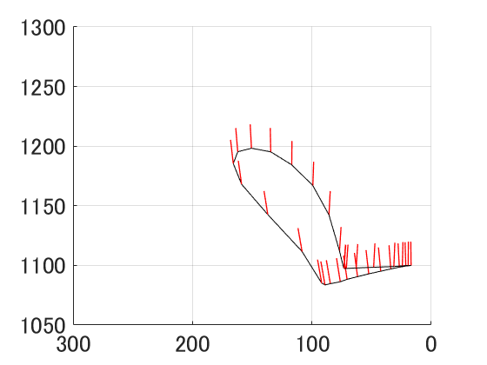
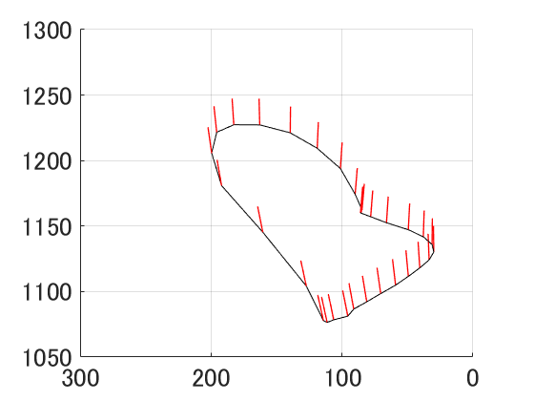
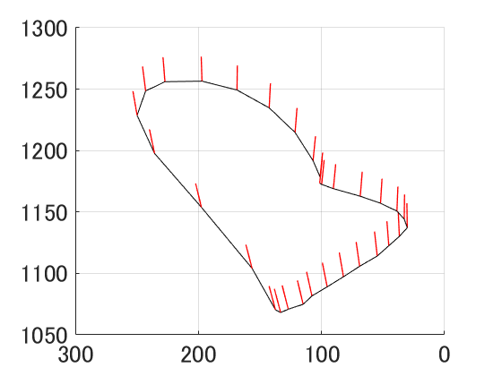
体験の真左からみたハンドル部の軌跡
上方向
位置 mm
下方向
前方
位置 mm
後方
前方
位置 mm
後方
前方
位置 mm
後方

